Slide 1

ngular
Chapitre 8
Directives

Slide 2
Directives
Les directives sont des commandes Angular qui permettent d’améliorer HTML
Par exemple comment afficher une liste de Heros ?

Slide 3
ngFor
ngFor est la directive qui permet de boucler sur une collection TS
Directive repeater
Utilisation
<li *ngFor="let hero of heroes">
Il s’agit d’une directive attribute

Slide 4
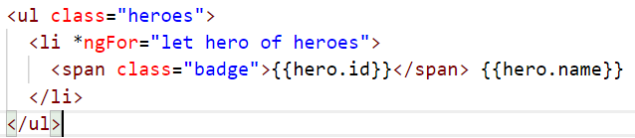
Exemple
Supposons la variables heroes comme une liste de hero
*ngFor prend en paramètre le for each
heroes est la collection du omposant
hero est la variable du repeater
Li est l’élément hôte
non répété contrairement à AngularJS

Slide 5
ngIf
ngIf permet d’effectuer une condition dans le HTML
Syntaxe
<div *ngIf = “condition">…</div>
Div est l’élément hôte
Le contenu de l’élément hôte est supprimé du DOM si la condition est fausse

Slide 6
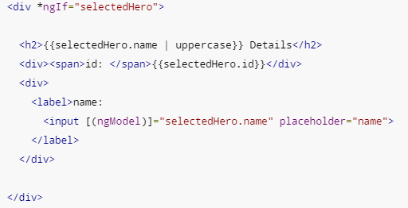
Exemple
Supposons l’attribut du composant selectHero qui est un héro vide (undefined)
selectedHero: Hero;
Si il n’y avait pas de ngIf le code aurait planté

Slide 7
Paramètre de directive click
(click) est un évènement de directive
Syntaxe
<li *ngFor="condition" (click)="method">
() signifie évennement
click signifie onClick
(click) appel method qui est une méthode du composant
Un passage de paramètre est possible

Slide 8

Ajout d’une méthode dans le composant
Les composants peuvent recevoir des méthodes qui seront vu par le HTML
Appel de la méthode
<li *ngFor="let hero of heroes"
(click)="onSelect(hero)">

Slide 9
CSS
Gestion des sélection
Il suffit de gérer la classe .selected
Il faut alors ajouter dans le code le chagement de classe CSS
Gestion des CSS par [ ]
Exemple
<li *ngFor="let hero of heroes"
[class.selected]="hero === selectedHero"
(click)="onSelect(hero)">

